Slide 1
Gouvernement du Canada Conseil d’examen de l’architecture intégrée (CEAI du GC)
Guide du présentateur
Ministère – Nom de l’initiative
(Date)
Objet de la presentation:
Comparution devant le CEAI:
Coordonnées:
Approbation
Information
Initiale
Suivi
Architecture définitive
Présentateur(s):
Nom / courriel / no. de tél.
Nom / courriel / no. de tél.
Dernière mise à jour : le 30 aout 2021
No. GCdocs XXXXXXX0

Slide 2
Objectif de la séance du CEAI GC
L’actuelle présentation a pour objet d’obtenir l’approbation du CEAI du GC pour...
OU
L’actuelle présentation a pour objet de fournir au CEAI du GC des renseignements concernant…

Slide 3
Demande - Contexte
Décrivez les politiques, les programmes et les services opérationnels du ministère auxquels s’adressent la présentation.

Slide 4
Capacités opérationnelles abordées
Capacités opérationnelles | Indiquez les capacités opérationnelles abordées, 2 exemples se trouvent ci-dessous.
1. Législation, réglementation et gestion des politiques
2. Planification opérationnelle
3. Gestion des résultats | 3.2 Gestion du rendement
4. Gestion des relations | 4.3 Gestion de l’intération avec les intervenants
5. Gestion de la conformité
6. Prestation des programmes et des services
7. Gestion de l’information
8. Gestion des ressources gouvernementales
9. Gestion ministérielle
Énumérez les capacités opérationnelles avec cette architecture. Document de référence du modèle de capacité opérationnelle 2.0 :
https://gcconnex.gc.ca/file/download/50303104

Slide 5
Architecture de l’état actuel - Résumé du problème
Décrivez les problèmes liés à l’architecture actuelle.
Résumé du problème opérationnel tel que décrit dans le cas conceptuel
Décrivez le problème dans chacune des couches du cadre de l’architecture intégrée : les activités, l’information, les applications, la technologie et la sécurité.

Slide 6
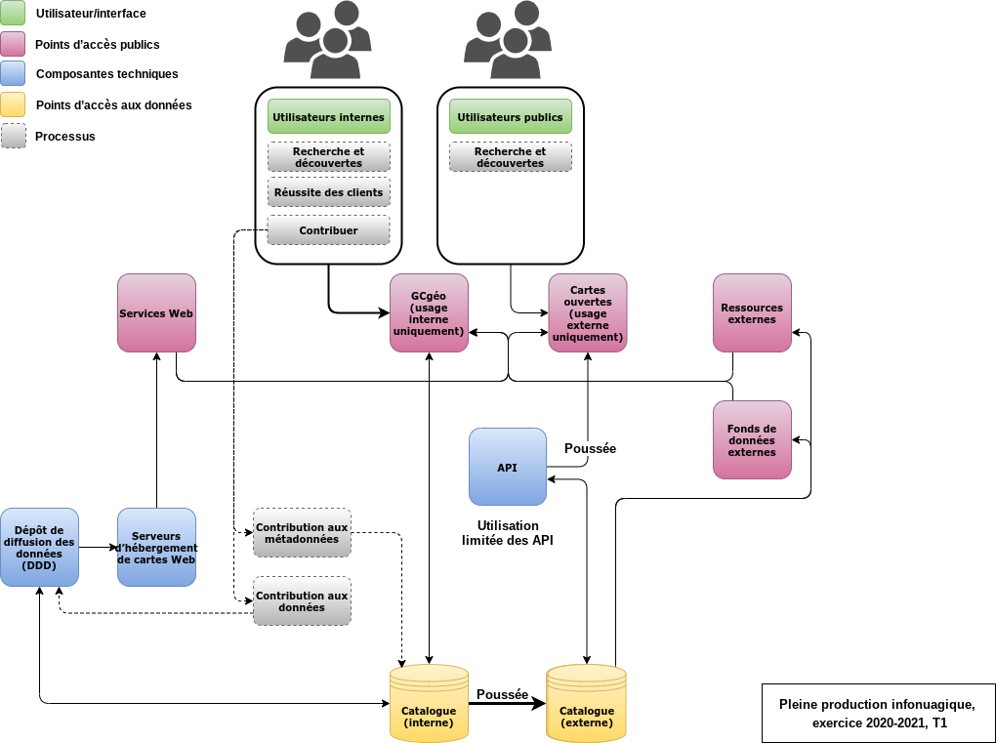
Diagramme de l’architecture de l’état actuel
EXEMPLE

Slide 7
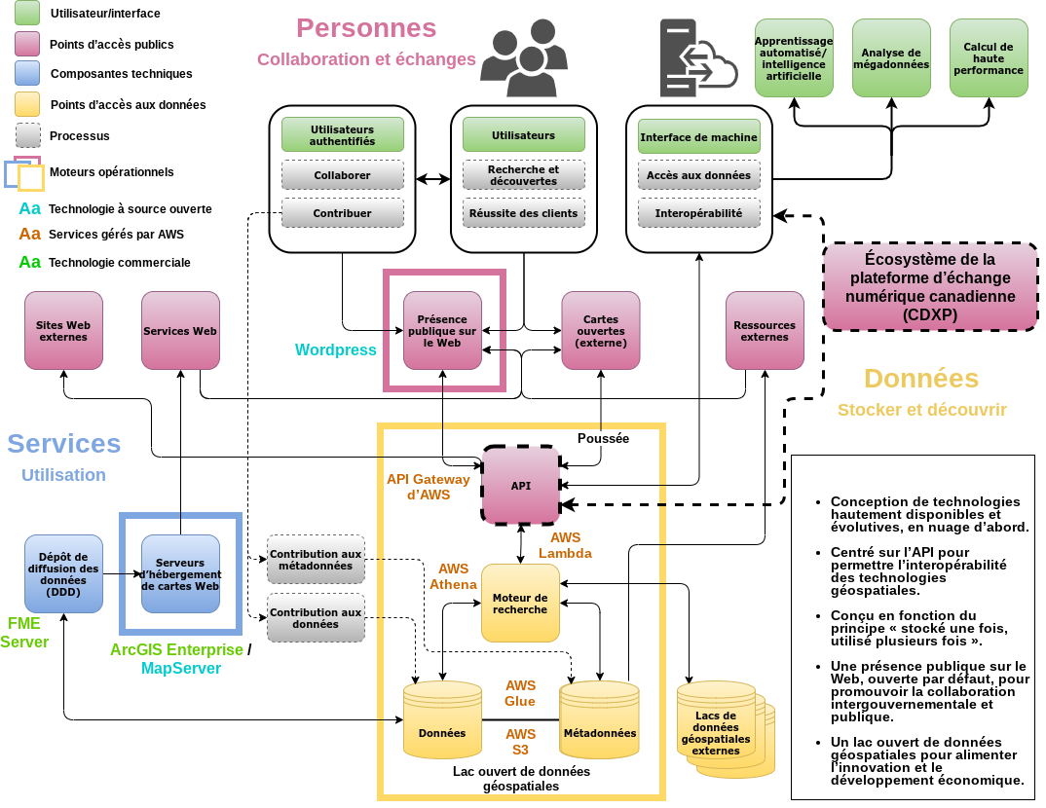
Diagramme de l’architecture de l’état cible
EXEMPLE
NOUVEAU
Identifiez le(s) ancient(s) composant(s) en GRIS et les nouveaux composant(s) en COULEURS VIVES, illustrez les zones et indiquez la légende.

Slide 8
Architecture de l’état cible – résumé des solutions
Décrivez l’architecture cible.
Décrivez comment l’architecture cible répond au problème opérationnel énoncé dans le cas conceptuel...
Décrivez la solution dans chaque couche du cadre d’architecture intégrée : les activités, l’information, les applications, la technologie et la sécurité.

Slide 9
Balayage et analyse de l’environnement
Avec quelles institutions de la Couronne avez-vous discuté de votre problème dans le but d’identifier des solutions ou composants réutilisable potentiels ?
Quelle(s) autre(s) solution(s) disponible(s) au GC avez-vous prise(s) en considération ?
Résumé de l’analyse des options (remplir l’analyse complète à l’annexe 3)
Résumé de l’évaluation par rapport à la ou aux solutions d’entreprise (remplir l’analyse complète à l’annexe 4)

Slide 10
Résumé de l’AI du GC
 Approbation  Information | CRP: COGP: | Fin. ponctuel: $ Fin. en cours: $ | Ensemble:
À remplir par l’équipe d’AI du SCT.
Il s'agit de la dernière diapositive de la présentation du CEAI.
Type de nuage informatique |  SaaS |  IaaS |  PaaS |  Ne s’applique pas
Classification des données |  Non classé |  Protégé A |  Protégé B |  Autre
Résumé de la proposition
Activités
Information
Applications
Technologie
Sécurité
Recommandations de l’AI du GC
Conditions proposées
Harmonisation de l’architecture:
Évaluateur du SCT :
Complète
Partielle
Aucune

Slide 11
ANNEXES et matériel de référence, ne sont pas à présenter
Obligatoire à l’évaluation de l’AE du GC
Ne fait PAS partie de la présentation
Annexe 1
Normes numériques du GC
Cadre de l’AI du GC
Obligatoire à l’évaluation de l’AI du GC
Ne fait PAS partie de la présentation
Annexe 2
Annexe 3
Architecture intégrée cible des services et du numérique
Matériel de référence
Ne fait PAS partie de la présentation
Annexe 4
Renseignements supplémentaires sur le projet
Obligatoire à l’évaluation de l’AI du GC
Ne fait PAS partie de la présentation
Annexe 5
Analyse des options
Obligatoire à l’évaluation de l’AI du GC
Ne fait PAS partie de la présentation
Annexe 6
Évaluation de(s) solution(s) d’entreprise
Obligatoire à l’évaluation de l’AI du GC
Ne fait PAS partie de la présentation
Annexe 7
Participation de SPC
Remplir au besoin
Ne fait PAS partie de la présentation
Annexe 8
Liste des acronymes
Remplir au besoin
Ne fait PAS partie de la présentation

Slide 12
Annexe 1: Conformité aux normes numériques du GC
https://www.canada.ca/fr/gouvernement/systeme/gouvernement-numerique/normes-numeriques-gouvernement-canada.html
 | ◆ | Concevoir avec les utilisateurs Mener des recherches auprès des utilisateurs pour comprendre leurs besoins et les problèmes que nous voulons résoudre Mener des essais continus auprès des utilisateurs pour orienter la conception et l’élaboration. |  |  |  | Intégrer l’accessibilité dès le départ Les services doivent satisfaire aux normes d’accessibilité ou les dépasser. Les utilisateurs ayant des besoins particuliers devraient être engagés dès le départ afin de confirmer ce que la prestation de services convienne à tout le monde.
 | ❖ | Effectuer régulièrement des itérations ou des améliorations Élaborer des services au moyen de méthodes souples, itératives et axées sur l’utilisateur. S’améliorer continuellement en réponse aux besoins des utilisateurs. Essayer de nouvelles choses, commencer par de petits pas puis évoluer. |  |  |  | Habiliter le personnel à offrir de meilleurs services Veiller à ce que les membres du personnel aient accès aux outils, à la formation et aux technologies dont ils ont besoin. Habiliter l’équipe à prendre des décisions tout au long de la conception, de la mise sur pied et de l’exploitation du service.
 | ⬥ | Travailler ouvertement par défaut Partager ouvertement des éléments de preuve, des résultats de recherche et des prises de décisions. S’assurer que l’ensemble des données, renseignements et nouveaux codes non confidentiels développés dans le cadre de la prestation de services soient accessibles au monde extérieur qui pourra les partager et les réutiliser sous licence ouverte. |  |  |  | Être de bons gestionnaires de données Recueillir les données auprès des utilisateurs une seule fois et les réutiliser dans la mesure du possible. Veiller à ce que les données soient recueillies et stockées de manière sécuritaire pour permettre à d’autres de facilement les réutiliser pour offrir des services.
 |  | Utiliser des normes et des solutions ouvertes Tirer profit de normes ouvertes et adopter des pratiques exemplaires, y compris le recours à un logiciel ouvert, le cas échéant. Concevoir des services et des plateformes qui sont transparents pour que les Canadiens puissent les utiliser, quel que soit l’appareil ou le moyen qu’ils utilisent. |  |  |  | Concevoir des services éthiques Veiller à ce que tous reçoivent un traitement équitable. Se conformer aux lignes directrices en matière d’éthique dans la conception et l’utilisation de systèmes qui automatisent la prise de décisions (comme l’utilisation de l’intelligence artificielle).
 |  | Aborder les risques à la sécurité et à la confidentialité Adopter une approche équilibrée en matière de gestion des risques en mettant en œuvre des mesures appropriées en matière de confidentialité et de sécurité Éliminer toute friction dans le cadre des mesures de sécurité pour s’assurer qu’elles n’imposent pas de fardeau aux utilisateurs. |  |  |  | Collaborer à grande échelle Créer des équipes multidisciplinaires ayant la gamme de compétences nécessaires pour réaliser un objectif commun Partager et collaborer ouvertement. Définir et créer des partenariats qui aident à offrir de la valeur aux utilisateurs.
Harmonisation de l’architecture:
Complète
Partielle
Aucune

Slide 13
Annexe 2: Cadre de l’AI du GC L’architecture opérationnelle
L’architecture opérationnelle est un aspect essentiel à la réussite de la mise en œuvre de l’architecture cible de l’écosystème intégré du GC. Elle préconise une approche pangouvernementale ou les TI sont harmonisées avec les services opérationnels et les solutions sont fondées sur des composantes réutilisables mettant en œuvre des capacités opérationnelles qui sont optimisées de manière à fournir une expérience de l’utilisateur cohérente. Par conséquent, il est essentiel de bien comprendre les services aux entreprises, les besoins des intervenants, les possibilités d’améliorer la cohésion et les possibilités de réutilisation à l’échelle du gouvernement. Par le passé, ces éléments n’étaient pas une priorité. On s’attend à ce que la culture et les pratiques en matière de TI doivent changer pour que l’architecture opérationnelle, en général, et ces éléments soient une priorité.
Conception entièrement numérique des services pour répondre aux besoins des utilisateurs du gouvernement du Canada et des autres intervenants. | COMMENT procédera-t-on?
Identifier clairement les utilisateurs internes et externes et les autres intervenants et leurs besoins dans le cadre de chaque politique, programme et service opérationnel
Inclure les exigences de la politique qui s’appliquent à des utilisateurs en particulier et à d’autres intervenants, comme l’accessibilité, l’analyse comparative entre les sexes plus et les langues officielles, dans la création du service
Effectuer une évaluation de l’incidence algorithmique (EIA) pour appuyer les activités d’atténuation des risques lors du déploiement d’un système décisionnel automatisé conformément à la Directive sur la prise de décision automatisée
Modéliser la prestation des services opérationnels du début à la fin afin d’assurer la qualité, de maximiser l’efficacité et d’optimiser les gains dans tous les canaux (p. ex., processus allégé)

Slide 14
Annexe 2: Cadre de l’AI du GC L’architecture opérationnelle – suite
Architecte axé sur les résultats et stratégiquement harmonisé avec le ministère et le gouvernement du Canada | COMMENT procédera-t-on?
Déterminer les services opérationnels, les résultats et les stratégies du ministère et du GC qui seront abordés
Établir des mesures pour les résultats opérationnels déterminés tout au long du cycle de vie d’un investissement
Traduire les résultats opérationnels dans le modèle des capacités opérationnelles du GC pour établir un vocabulaire commun entre les organisations, le développement et les opérations.
Promotion de l’habilitation horizontale de l’entreprise | COMMENT procédera-t-on?
Identifier les opportunités de rendre possible des services opérationnels horizontaux à l’échelle du GC et d’offrir une expérience cohérente aux utilisateurs et aux intervenants.
Réutiliser les capacités opérationnelles, les processus et les solutions d’entreprise communs provenant de l’ensemble du gouvernement et du secteur privé
Publier en mode ouvert tous les processus, les capacités et les solutions d’entreprises communs réutilisables pour que les autres puissent élaborer et tirer parti de services d’entreprise horizontaux cohérents

Slide 15
Annexe 2: Cadre de l’AI du GC Architecture de l’information
L’architecture d’information comporte à la fois des données structurées et des données non structurées. Les pratiques exemplaires et les principes visent à soutenir les besoins de l’orientation des services opérationnels et des capacités opérationnelles. Afin de faciliter le partage efficace des données et de l’information à l’échelle du gouvernement, les architectures d’information devraient être conçues de manière à tenir compte d’une approche cohérente de la gestion des données, comme l’adoption de normes fédérales et internationales. L’architecture de l’information devrait également refléter une gestion des données et de l’information et des pratiques de gouvernance responsables, notamment la source, la qualité, l’interopérabilité et les obligations juridiques et stratégiques connexes liées aux actifs de données. Les architectures de l’information devraient également faire la distinction entre les données et les renseignements personnels ou non personnels, puisque la collecte, l’utilisation, le partage (divulgation) et la gestion des renseignements personnels doivent respecter les exigences de la Loi sur la protection des renseignements personnels et de ses politiques connexes.
Recueillir les données requises pour répondre aux besoins des utilisateurs et des autres intervenants | COMMENT procédera-t-on?
Évaluer les objectifs du programme fondés sur les exigences relatives aux données, ainsi que les besoins des utilisateurs, des entreprises et des intervenants
Recueillir seulement l’ensemble minimal de données nécessaire pour appuyer une politique, un programme ou un service
Réutiliser les actifs des données existants lorsque cela est permis et acquérir de nouvelles données seulement si cela est nécessaire
Veiller à ce que les données recueillies, y compris celles provenant des sources tierces, soient de grande qualité

Slide 16
Annexe 2: Cadre de l’AI du GC Architecture de l’information – suite 1
Gérer et réutiliser les données de manière stratégique et responsable | COMMENT procédera-t-on?
Définir et établir clairement les rôles, les responsabilités et la responsabilisation en matière de gestion des données
Identifier et documenter la lignée des actifs de données
Définir les calendriers de conservation et d’élimination conformément à la valeur opérationnelle ainsi qu’aux politiques et aux lois applicables en matière de protection des renseignements personnels et de sécurité
Définir les calendriers de conservation et d’élimination conformément à la valeur opérationnelle ainsi qu’aux politiques et aux lois applicables en matière de protection des renseignements personnels et de sécurité
Veiller à ce que les données soient gérées pour permettre, dans la mesure du possible, leurs interopérabilité, réutilisation et partage au sein des ministères et avec d’autres ministères à l’échelle du gouvernement afin d’éviter les répétitions et maximiser l’utilité, tout en respectant les exigences en matière de sécurité et de protection des renseignements personnels
Contribuer à la taxonomie et aux structures de classification des données d’entreprise et internationales afin de gérer, stocker, chercher et récupérer les données.
Utiliser et partager ouvertement les données de manière éthique et sécuritaire | COMMENT procédera-t-on?
Partager les données de façon ouverte et par défaut conformément à la Directive sur le gouvernement ouvert et les normes numériques, tout en respectant les exigences en matière de sécurité et de protection des renseignements personnels. Les données partagées doivent respecter les normes organisationnelles et internationales existantes, notamment en matière de qualité et d’éthique des données
Veiller à ce que le formatage des données soit conforme aux normes institutionnelles et internationales e matière d’interopérabilité. Quand aucune norme n’existe, élaborer des normes de données ouvertes avec des experts clés en la matière
S’assurer que les données combinées ne comportent pas de risque d’identification ou de réidentification de renseignements sensibles ou personnels.

Slide 17
Annexe 2: Cadre de l’AI du GC Architecture de l’information – suite 2
Concevoir en tenant compte de la protection des renseignements personnels lors de la collecte, de l’utilisation et de la gestion des renseignements personnels | COMMENT procédera-t-on?
Assurer l’harmonisation avec les directives du Bureau de l’accès à l’information et de la protection des renseignements personnels (AIPRP) approprié de l’établissement en ce qui concerne l’interprétation et l’application de la Loi sur la protection des renseignements personnels et des instruments de politique connexes
Évaluer les initiatives pour déterminer si les renseignements personnels seront recueillis, utilisés, communiqués, conservés, partagés et éliminés
Recueillir des renseignements personnels seulement s’ils ont un lien direct avec le fonctionnement des programmes ou des activités
Informer les personnes des fins de la collecte au point de collecte en incluant un avis de confidentialité
Les renseignements personnels devraient, dans la mesure du possible, être recueillis directement auprès de personnes, mais ils peuvent provenir d’autres sources lorsque la Loi sur la protection des renseignements personnels le permet
Les renseignements personnels doivent être disponibles pour faciliter le droit d’accès et de correction des documents gouvernementaux des Canadiens
Concevoir des contrôles d’accès dans tous les processus et dans toutes les couches architecturales dès les premières étapes de la conception pour limiter l’utilisation et la divulgation des renseignements personnels
Concevoir des processus permettant que les renseignements personnels demeurent exacts, à jour et aussi complets que possible, et qu’ils puissent être corrigés au besoin
Envisager des techniques de désidentification avant de partager des renseignements personnels
En collaboration avec le bureau de l’AIPRP approprié de l’établissement, déterminer si une évaluation des facteurs relatifs à la vie privée (ÉFVP) est requise pour déterminer et atténuer les risques pour la vie privée des programmes nouveaux ou considérablement modifiés ayant une incidence sur la vie privée des personnes
Établir des procédures pour identifier et traiter les atteintes à la vie privée pour qu’elles puissent être signalées rapidement et qu’il y soit répondu efficacement au bureau de l’AIPRP approprié de l’établissement

Slide 18
Annexe 2: Cadre de l’AI du GC Architecture d’application
Les pratiques d’architecture d’application doivent évoluer considérablement pour assurer la réussite de la mise en œuvre de l’architecture cible de l’écosystème d’entreprise du GC. La transition des anciens systèmes basés sur des architectures monolithiques vers des architectures axées sur les services opérationnels et sur des composants réutilisables mettant en œuvre des capacités opérationnelles constitue un changement majeur. L’interopérabilité devient un élément clé, et le nombre d’intervenants dont on doit tenir compte augmente.
Utiliser les solutions de sources ouvertes hébergées dans le nuage public | COMMENT procédera-t-on?
Choisir des solutions existantes qui peuvent être réutilisées plutôt que des solutions personnalisées
Mettre toutes les améliorations à la disposition de la collectivité
Enregistrer les logiciels ouverts dans l’Échange de ressources ouvertes
Utiliser les logiciels sous forme de service (SaaS) hébergés dans le nuage public | COMMENT procédera-t-on?
Choisir les logiciels sous forme de service qui conviennent le mieux à l’utilisation prévue en fonction de son alignement sur les capacités SaaS
Choisir une solution SaaS extensible
Configurer le SaaS et, s’il faut le personnaliser, l’étendre en tant que module source ouverte
Conception en vue de l’interopérabilité | COMMENT procédera-t-on?
Concevoir les systèmes comme des services hautement modulaires et indépendants
Présenter les services, y compris les services existants, au moyen d’API
Rendre les API accessibles aux parties prenantes concernées

Slide 19
Annexe 2: Cadre de l’AI du GC Architecture de la technologie
L’architecture technologique est un important catalyseur de solutions hautement accessibles et adaptables qui doivent être harmonisées avec l’architecture d’application choisie. L’adoption de l’informatique en nuage offre de nombreux avantages potentiels en atténuant les contraintes logistiques qui ont souvent une incidence négative sur les solutions existantes hébergées « sur place ». Cependant, l’architecture d’application doit rendre possible de tirer de ces avantages.
Utiliser d’abord le nuage | COMMENT procédera-t-on?
Adopter l’utilisation des accélérateurs du GC pour assurer des contrôles de sécurité et d’accès adéquats
Appliquer l’ordre de préférence suivant : logiciel en tant que service (SaaS) d’abord, puis plateforme comme service (PaaS), et enfin infrastructure comme service (IaaS)
Exécuter les services infonuagiques par l’entremise des services de courtage infonuagique de SPC
Appliquer l’ordre de préférence suivant : le nuage public d’abord, ensuite le nuage hybride, puis le nuage privé et, enfin, les solutions sans nuage (sur site)
Concevoir la mobilité sur le nuage et élaborer une stratégie de sortie pour éviter l’immobilisation des fournisseurs.

Slide 20
Annexe 2: Cadre de l’AI du GC Architecture de la technologie – suite
Conception pour le rendement, la disponibilité et l’évolutivité | COMMENT procédera-t-on?
S’assurer que les délais de réponse répondent aux besoins des utilisateurs et que les services essentiels sont hautement disponibles.
Prendre en charge les déploiements sans temps d’arrêt en vue de l’entretien planifié et non planifié.
Utiliser des architectures distribuées, supposer qu’une défaillance se produira, traiter les erreurs avec élégance et surveiller activement la performance et le comportement.
Établir des architectures qui facilitent l’ajout de nouvelles technologies en perturbant le moins possible les programmes et les services existants
Contrôler la diversité technique – concevoir des systèmes basés sur des technologies et des plateformes modernes déjà utilisées
Respecter les principes de développement d’applications modernes (DevSecOps) | COMMENT procédera-t-on?
Utiliser l’intégration continue et les déploiements continus
S’assurer que des tests automatisés sont effectués pour garantir la sécurité et la fonctionnalité
Faire participer les utilisateurs et les autres intervenants au processus DevSecOps, qui fait référence au concept de faire de la sécurité logicielle un élément central du processus global de livraison de logiciels

Slide 21
Annexe 2: Cadre de l’AI du GC Architecture de sécurité
Le Programme de l’architecture de sécurité d’entreprise du GC est une initiative pangouvernementale visant à fournir une approche normalisée pour l’élaboration de l’architecture de sécurité des TI, afin de s’assurer que les blocs de sécurité de base sont mis en place dans l’ensemble de l’organisation à mesure que l’infrastructure est renouvelée.
Intégrer la sécurité dans le cycle de vie du système, dans toutes les couches architecturales | COMMENT procédera-t-on?
Déterminer et catégoriser les renseignements en fonction du degré de préjudice qui pourrait se traduire par la compromission de leur confidentialité, de leur intégrité et de leur disponibilité.
Mettre en place une approche de sécurité continue, conformément au Cadre de gestion des risques liés à la sécurité des TI du CCC; effectuer la modélisation des menaces pour réduire au minimum la surface d’attaque en limitant les services exposés et l’information échangée au minimum nécessaire
Appliquer des mesures de sécurité proportionnées répondant aux besoins des entreprises et des utilisateurs tout en protégeant adéquatement les données au repos et les données en transit
Concevoir des systèmes résilients et disponibles pour soutenir la continuité de la prestation du service

Slide 22
Annexe 2: Cadre de l’AI du GC Architecture de sécurité – suite
Assurer un accès sécurisé aux systèmes et aux services | HOW will this be achieved?
Identifier et authentifier les personnes, les processus ou les appareils à un niveau d’assurance approprié, en fonction de rôles clairement définis, avant d’accorder l’accès à l’information et aux services; tirer parti des services d’entreprise comme les solutions d’identité numérique de confiance du gouvernement du Canada qui sont appuyées par le Cadre de confiance pancanadien.
Limiter les interfaces de service aux entités autorisées (utilisateurs et dispositifs) ayant des rôles clairement définis; segmenter et séparer l’information en fonction de sa sensibilité, conformément aux documents ITSG-22 et ITSG-38. Les interfaces de gestion peuvent nécessiter des niveaux de protection accrus.
Implement Mettre en œuvre des protocoles HTTPS pour les connexions Web sécurisées et d’authentification des messages fondée sur le domaine, rapports et conformité (DMARC) pour améliorer la sécurité des courriels
Establish secure interconnections between systems through secure APIs or leveraging centrally managed hybrid IT connectivity services
Maintenir des opérations sécurisées | COMMENT procédera-t-on?
Établir des processus pour maintenir la visibilité des biens et assurer l’application rapide des correctifs et des mises à jour liés à la sécurité afin de réduire l’exposition aux vulnérabilités, conformément au Guide de gestion des correctifs du GC
Permettre la consignation des événements, conformément au Guide sur la consignation des événements du GC, et effectuer la surveillance des systèmes et des services afin de détecter les attaques, de les prévenir et d’y réagir.
Établir un plan de gestion des incidents conforme au Plan de gestion des événements de cybersécurité du GC (PGEC GC) et signaler les incidents au Centre canadien pour la cybersécurité (CCC).

Slide 23
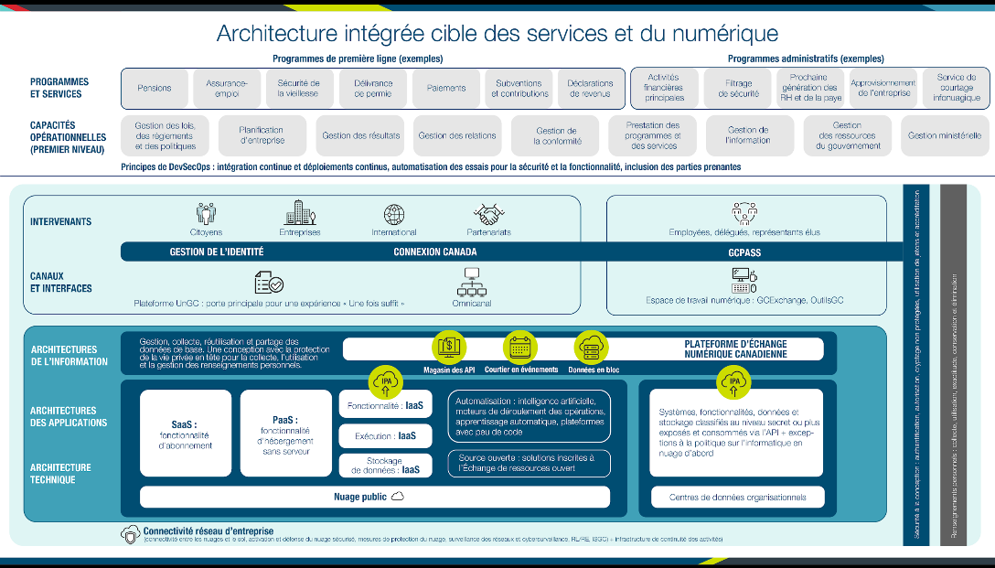
Annexe 3: Architecture intégrée cible des services et du numérique
L’architecture intégrée cible des services et du numérique définit un modèle pour l’habilitation numérique des services du gouvernement du Canada (GC) qui visent à répondre à bon nombre des principaux défis concernant l’écosystème actuel de l’architecture intégrée cible du GC.
Elle cherche à abolir le cloisonnement au sein de l’écosystème actuel du GC en demandant aux ministères d’adopter une perspective axée sur l’utilisateur et la prestation des services lorsqu’ils envisagent de nouvelles solutions de TI ou lorsqu’ils modernisent des solutions plus anciennes.
1
2
Elle préconise une approche pangouvernementale où les TI sont harmonisées avec les services opérationnels et les solutions prennent appui sur des composantes réutilisables mettant en œuvre des capacités opérationnelles qui sont optimisées de manière à réduire la redondance. Cette réutilisation est rendue possible par l’entremise d’API qui sont partagées dans l’ensemble du gouvernement.
3
Elle sera réalisée grâce à de nouveaux investissements numériques qui seront évalués en fonction des critères du Cadre de l’architecture d’entreprise révisé du GC (BIATS) qui reflète les éléments détaillés de l’architecture cible. Cette approche permet au GC de se concentrer sur l’amélioration de la prestation de ses services aux Canadiens tout en s’attaquant aux défis (liés aux anciens systèmes) à l’aide des systèmes existants.
Le Livre blanc et l’Architecture intégrée cible des services et du numérique ont reçu l’approbation du CEAI du GC le 3 décembre 2020.

Slide 24
Annexe 4: Renseignements supplémentaires sur le projet
Renseignements sommaires sur la demande
ID du projet ou de l’activité du SCT (tire du plan de la TI)
Cas conceptuel (APPROUVÉ?) | OUI  Date: ___________ | NON   POURQUOI?:
Calendrier | Date de début prévue: MM – AAAA | Date de fin prévue: MM – AAAA
Sommaire des coûts | Coût du projet ponctuel: $ | Coûts permanents (annuels): $
Source de financement | Services votes  Budget temporaire  | Autres: Veuillez préciser
Point de contrôle actuel
Respect des échéanciers? | OUI  NON    | Sinon, pourquoi?
(TB Sub)
Architecture ministérielle
Avez-vous un Conseil d’examen de l’architecture (CEA) ministériel? | OUI  NON 
Qui est l’architecte en chef? | Nom courriel / no. de tél.
Quand l’AE ministérielle et le Comité d’examen de l’architecture (CEA) ont-ils approuvé l’option privilégiée de l’architecture de la solution? | Date:
Nom du propriétaire de l’entreprise:
Nom du propriétaire technique:

Slide 25
Annexe 5: Analyse des options
Résumé des options de l’architecture examinées, critères d’analyse et de notation
Critères d’analyse | Option 1 | Option 2 | Option n
1.
2.
3.
4.
n

Slide 26
Annexe 6: Évaluation par rapport a(ux) solution(s) d’entreprise(s)
La solution d’entreprise approuvée est-elle suffisante?
Sélectionnez le niveau d’incidence applicable pour chacun des critères d’évaluation ci-dessous et justifiez votre choix de ce niveau d’incidence.
Critères d’évaluation | Incidence (choisir les éléments applicables et justifier la réponse)
 | Incidence nulle | Incidence faible | Incidence moyenne | Incidence élevée
1. Rapidité du calendrier >>Dans quelle mesure le calendrier de mise en œuvre estimé utilise-t-il bien la solution intégrée approuvée afin de l’harmoniser aux échéances requises? | Aucune incidence sur les échéanciers pour la réalisation des avantages. | Incidence mineure sur les échéanciers pour la réalisation des avantages (p. ex., prolongation de trois à six mois). | Incidence modérée sur les calendriers de réalisation des avantages. (p. ex., prolongation de 6 à 12 mois) | Incidence importante sur les échéanciers pour la réalisation des avantages (p. ex., prolongation de douze mois et plus).
2. Exigences fonctionnelles >>Dans quelle mesure la solution intégrée approuvée appuie-t-elle bien les exigences ministérielles des dirigeants principaux de l’information (DPI)? | Aucune solution de rechange n’est requise pour appuyer les exigences opérationnelles | Exige des solutions de rechange manuelles mineures pour appuyer les exigences opérationnelles | Exige des adaptations pour appuyer les exigences opérationnelles | Exige des adaptations considérables « OU » des exigences fonctionnelles qui ne sont pas indiquées dans la feuille de route du produit.
3. Exigences non fonctionnelles (ENF) >> Dans quelle mesure la solution d’entreprise approuvée répond-elle à des exigences non fonctionnelles, y compris la compatibilité, la maintenabilité, l’utilisabilité, la disponibilité, le rendement ou l’évolutivité? | N’exige de faire aucun compromis sur les ENF. | Nécessite un léger compromis sur les exigences non fonctionnelles. (par exemple, temps de réponse, disponibilité, etc.) | Nécessite un compromis sur les exigences non fonctionnelles. (par exemple, temps de réponse, disponibilité, etc.) | Ne peut pas répondre aux ENF cruciales.

Slide 27
Annexe 6: Cadre décisionnel pour l’évaluation par rapport a(ux) solution(s) d’entreprise(s)
G
A
B
C
D
E
F
Fin: Approuver l’utilisation de l’instance existante.
Existe-t-il une solution d’entreprise?
La solution d’entreprise est-elle harmonisée aux objectifs?
Une instance existante peut-elle être utilisée?
Oui
Début : Le DPI du ministère présente la demande à l’unité de l’architecture intégrée du SCT.
Évaluer les options de solution d’entreprise.*
Évaluer l’utilisation d’une instance existante.
Oui
Oui
H
Fin: Approuver l’utilisation de la nouvelle instance.
Non
Non
Non
I
Y a-t-il un projet exploratoire ou une possibilité de réutilisation disponible?
K
L
Non
Présenter l’analyse des options de solutions de rechange.
Fin: Approuver la sélection.
N2
Oui
N1
J
Explorer le projet exploratoire ou la possibilité de réutilisation.
* = endorsed by TBS GC EARB

Slide 28
Annexe 7:
Participation de Services partagés Canada (SPC)
Portée de SPC
Quelle est la portée des travaux exigés par Services partagés Canada?
Quand SPC s’est-t-il engagé dans ce projet et de quelle façon?
Quels services de SPC seront touchés? | https://service.ssc-spc.gc.ca/fr/services Inclure les dates d’échéance pour les produits livrables de SPC
Quelles sont les dépendances et les suppositions? | (par ex. authentification, connectivité avec le nuage. S’il s’agit d’un centre de données existant, de quel centre s’agit-il et la capacité a -t-elle été confirmée?)
Gouvernance interne de SPC
Titre de la présentation: Veuillez inclure le titre de la présentation, le comité et la date de présentation (ou la raison pour laquelle vous ne passez pas par la gouvernance) | Comités de gouvernance : Comité JJ/MM/AA Comité JJ/MM/AA
Personnes-ressources à SPC
Numéro d’entreprise de SPC (si disponible) | Numéro d’entreprise
Personne-ressource pour les relations avec les clients de SPC | Nom/Titre
Personne-ressource pour les projets de SPC | Nom/Titre
Personne-ressource pour l’architecture de SPC | Nom/Titre (si disponible)
Pour obtenir de l’aide afin de remplir cette diapositive, n’hésitez pas à communiquer avec votre personne-ressource des relations avec les clients https://service.ssc-spc.gc.ca/fr/coordonnees/supportparenaires/charges-de-comptes

Slide 29
Annexe 7:
Résumé des scénarios d'accès au nuage et des profils d'utilisation
Cas d’utilisation | Détails
B4 | Les utilisateurs du GC se connectant par internet par moyen du système X hébergé dans un nuage protégé B du fournisseur de service Y. Cela permettra également la reconnexion à l’application Z sur place dans le Centre de données intégrées.
C1 | Les utilisateurs à l’extérieur du GC se connecteront au système Z, mais il y a maintenant une connexion vers le Centre de données existant.
De plus amples renseignements sur les modèles de connexion au nuage se trouvent dans la présentation suivante : https://gcconnex.gc.ca/file/view/58142760/gc-ceai-2019-12-19-02-activation-du-nuage-du-gc-modeles-des-connexions-du-nuage-pptx?language=fr

Slide 30
Annexe 7: Détails techniques supplémentaires requis par Services partagés Canada (SPC)
Complétez les informations ci-dessous en sélectionnant les valeurs des options disponibles ou en fournissant une valeur supplémentaire, s’il y a lieu.
Solution au sujet du profil de sécurité (p. ex., PBMM, PBHM, etc.)
Temps d’arrêt maximal admissible (non-planifié) / année (en heures)
Exigences de disponibilité: Moyenne (95%), Haute (>=99 %)
Les exigences de la reprise après sinistre : (Aucun, site froid, site à température moyenne, site chaud)
Méthode d’authentification (DCAM, ICE/ECM, Connexion Canada, autre)
Sensibilité à la latence du réseau : très haute, haute, moyenne, basse
Migration de la charge de travail depuis l’ancien système?
Nom(s) des réseaux (p.ex., le réseau scientifique, GCNet, ISGC, etc.)
Bande passante minimale requise:
Trafic sur le réseau anticipé: (Vidéo, audio, donnés, interractions)
Nombre approximatif d’utilisateurs:
Répartition géographique du réseau : (basse, modérée, régionale, nationale, diffusion mondiale)
Solutions(s) d’hébergement: (ancien CD, Centre de données d’entreprise, nuage – énumérez tous ceux qui s’appliquent).
Pour obtenir de l’aide pour compléter cette diapositive, référez-vous aux conseils du site suivant : https://wiki.gccollab.ca/GC_EARB_Presenter_Template_%E2%80%93_SSC_Appendix_3_Guidelines

Slide 31
Annexe 8: Liste des acronymes utilisés dans cette présentation
Acronyme | Définition

